Slide 1


Без грамотного, научно обоснованного
проектирования учебных занятий
тщетно надеяться на повышение
качества образования обучающихся.
И.П. Подласый
Мастер – класс
«Критериальное оценивание.
От постановки цели урока до результата обучения»

Slide 2
S (specific) - конкретная.
M (measurable) – измеримая
А (аchievable)- достижимая.
R (Realistic relevant, ) – реалистичная и актуальная.
T (time-based) – определенная во времени.
Что такое цели SMART?
Notes:
2

Slide 3
Ошибки при формулировании цели урока:
Суть ошибки | Как нельзя формулировать
Подмена цели содержанием | Познакомить учащихся, Научить
Подмена методом обучения | Рассказать учащимся, провести наблюдение
Подмена цели процессом деятельности | Решить задачи по теме, выполнить лабораторную работу
Notes:
3

Slide 4
Традиционный подход к целеполаганию | Целеполагание «от ученика» | Задачи этапа урока (микроцели)
Научить..., ознакомить учащихся с … | будут знать | узнают… вспомнят…
выработать умения … | будут уметь | повторят… научатся…
закрепить навык | приобретут навык | закрепят… поупражняются…
воспитывать интерес к предмету | смогут поразмышлять … задуматься о … смогут проявить … | поразмышляют… продемонстрируют…
Notes:
4

Slide 5


1 задание
2 задание
Выберите предмет, определите тему урока, сформулируйте цель и задачи урока.
Опираясь на раздаточный материал, определить какой уровень мышления формируется у учащихся на уроках
Notes:
5

Slide 6

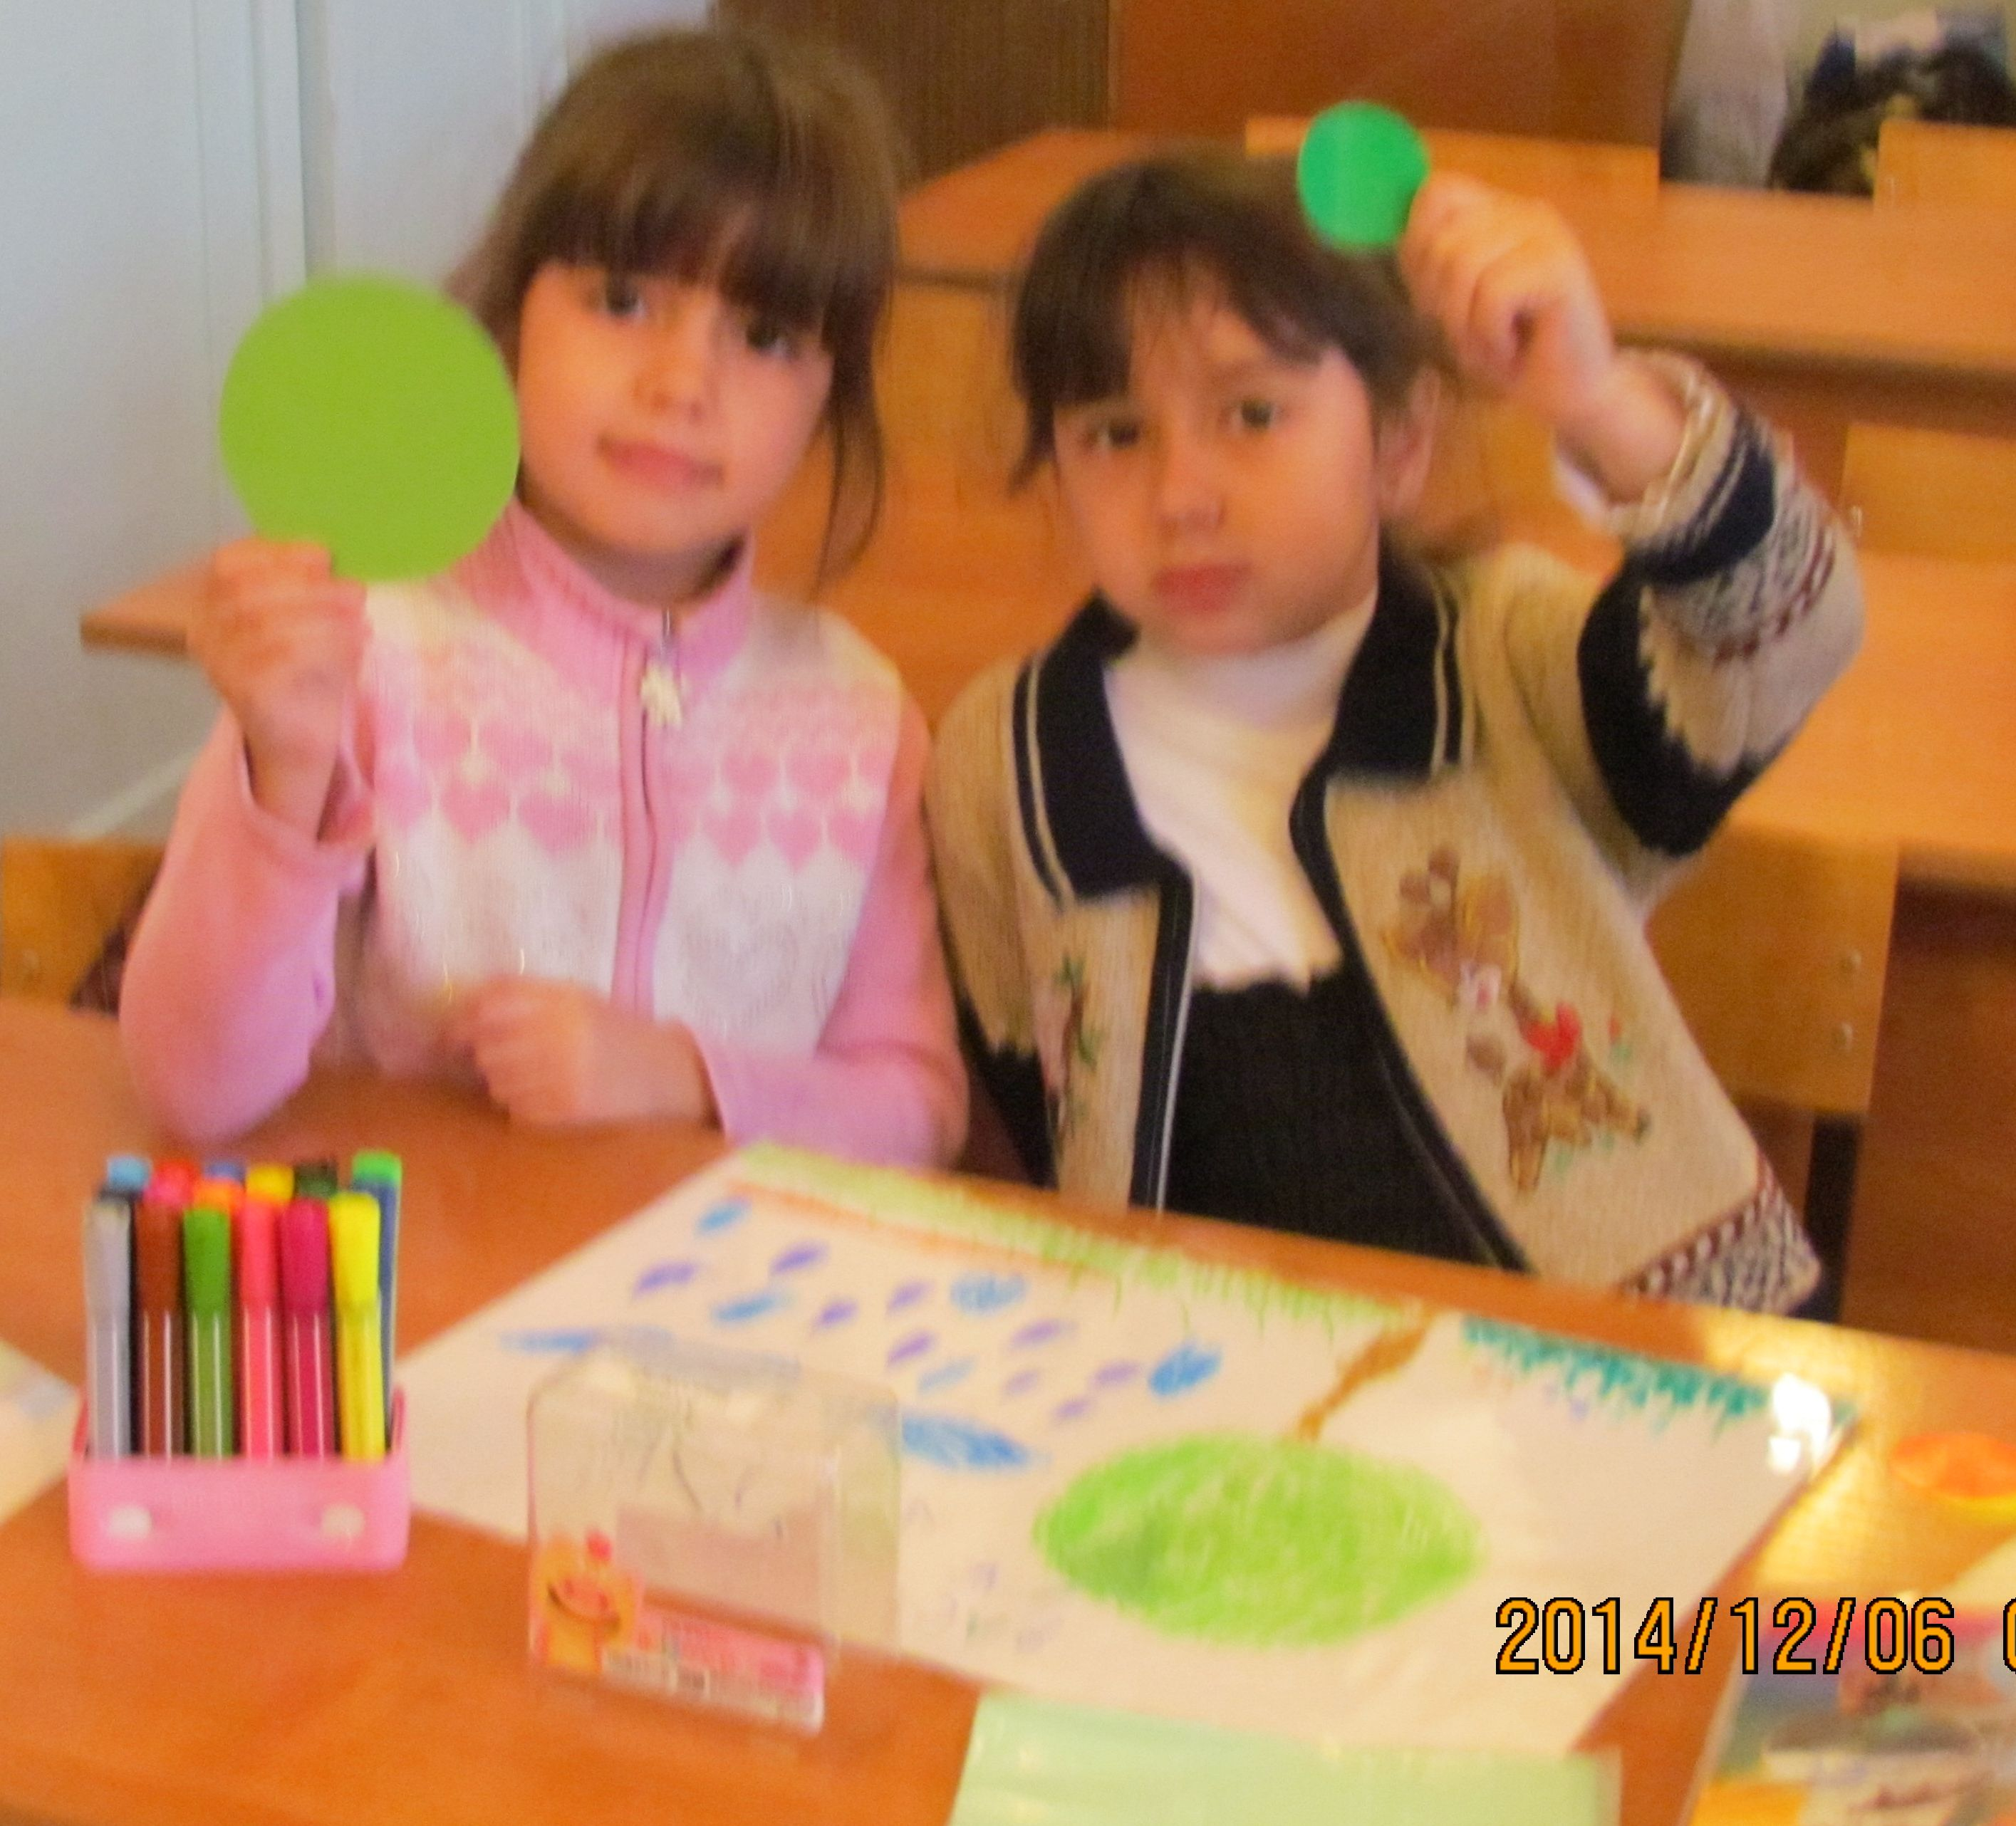

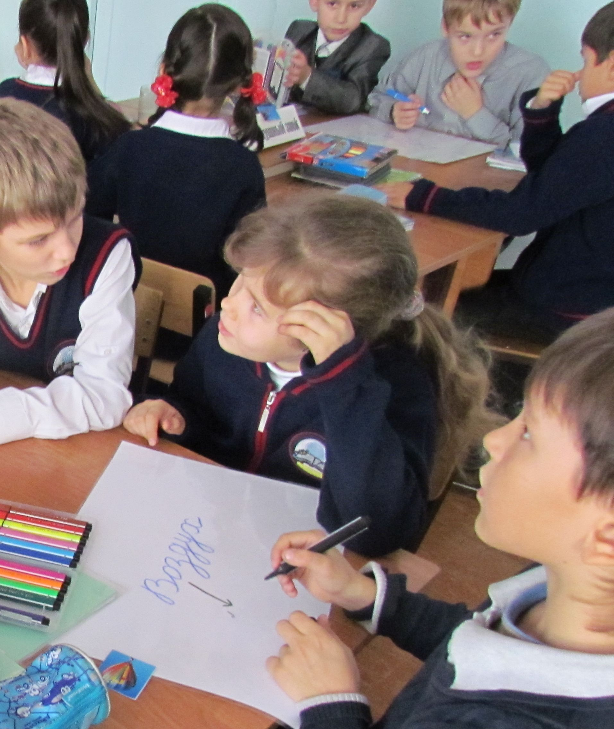
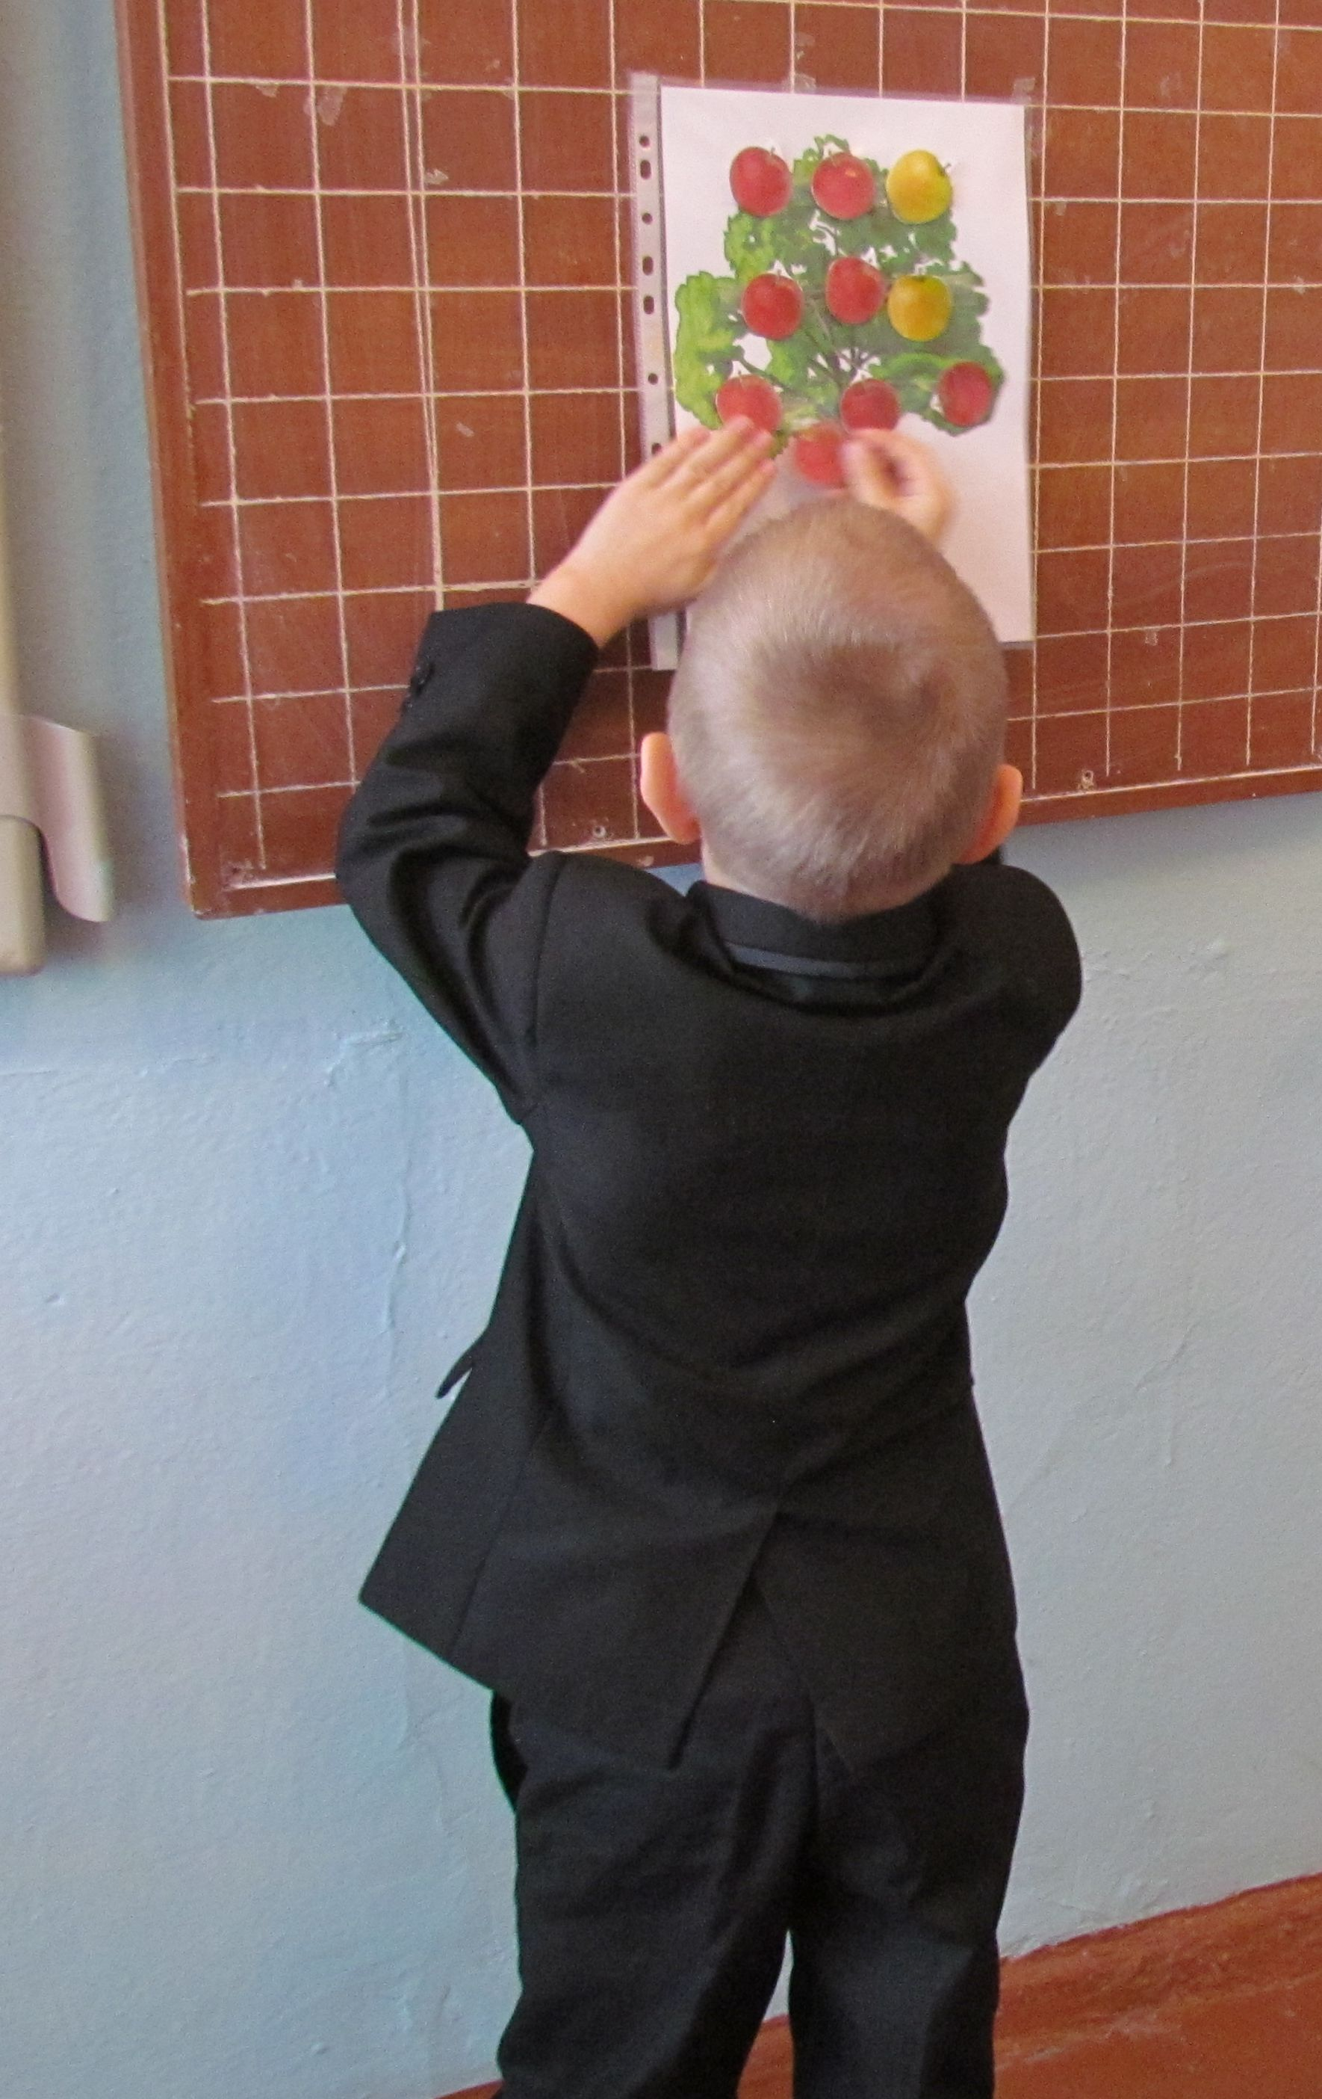
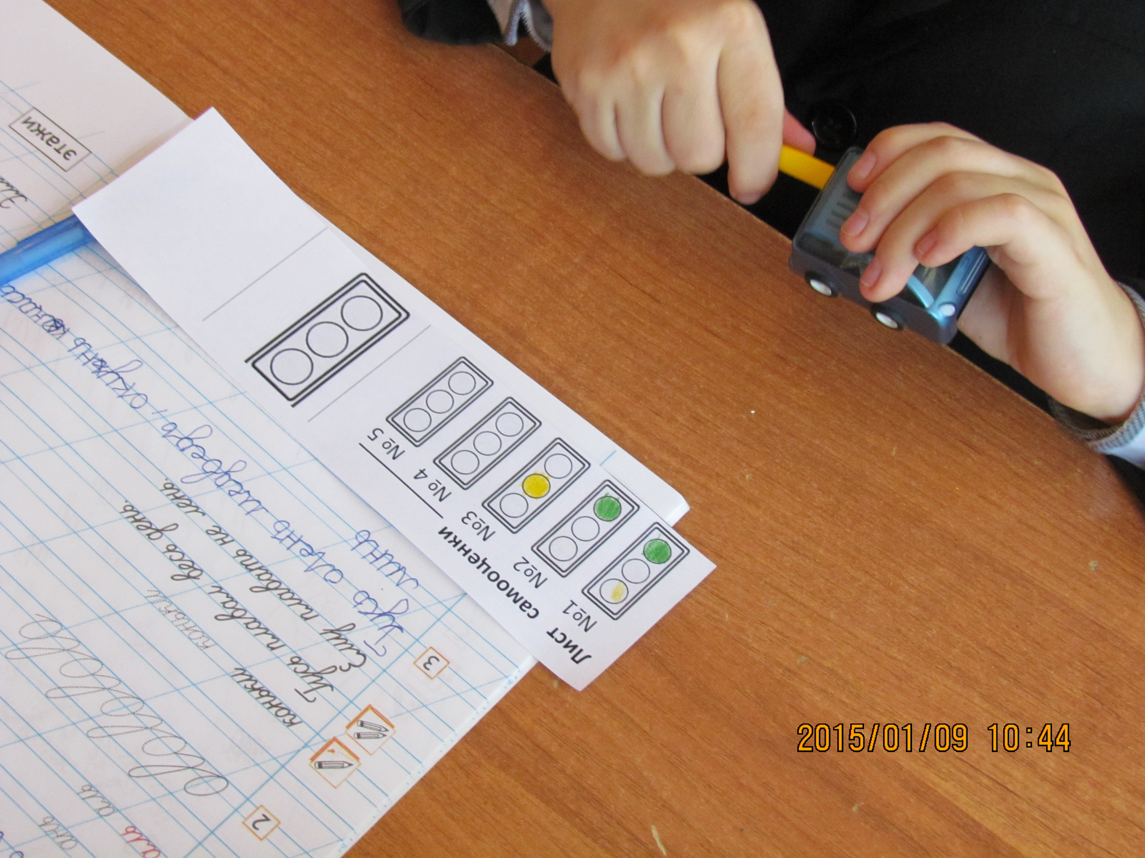
спасибо за внимание!
О
Ц
Е
Н
И
В
А
Н
И
Е

